Slide 1



Nouvelle société, nouveaux troubles :
le cas d'étude des jeux-vidéo
Daniele Zullino
WHO collaborating center

Slide 2











Critères DSM-5
Usage dangereux
quantité plus importante ou pendant une période plus longue que prévu
tolérance
sevrage
investissement
temps
craving
désir persistant diminuer / contrôler utilisation
activités sociales/professionnelles abandonnées
manquements récurrents à des obligations majeures,
Poursuite utilisation malgré problèmes
Poursuite utilisation malgré problèmes sociaux / interpersonnels,

Slide 3


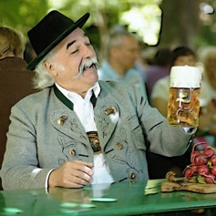
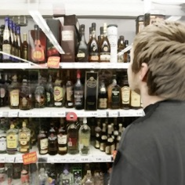
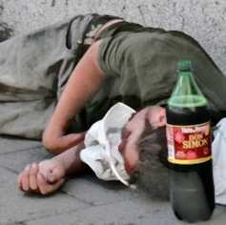
Dépendance
Addiction
tolérance
sevrage
Syndrome central
conduite addictive
Syndrome secondaire
conséquences
peu de variance
peu de variance
beaucoup de variance

Slide 4
Dépendance
Addiction
tolérance
sevrage
Syndrome central
conduite addictive
Syndrome secondaire
conséquences
peu de variance
peu de variance
beaucoup de variance

Slide 5
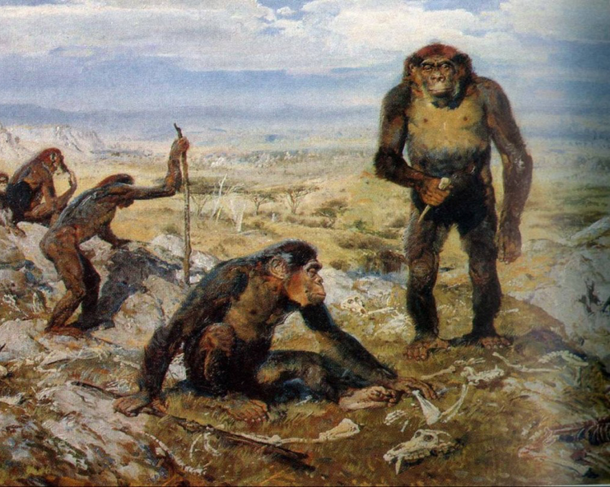
Prémisses
Cerveau humain : résultat de l’évolution
Organe d’apprentissage
Renforcement comportements « utiles » à la pérennité des gènes
Evolution culturelle plus rapide que l’évolution biologique

Slide 6
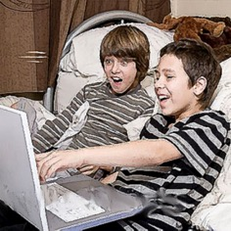
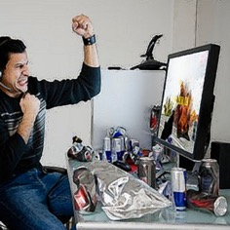
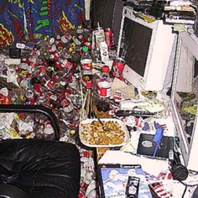
La carrière du patient addict
Initiation
Consommation
hédonique
Addiction
Contexte
«Plaisir»
Automatisation

Slide 7
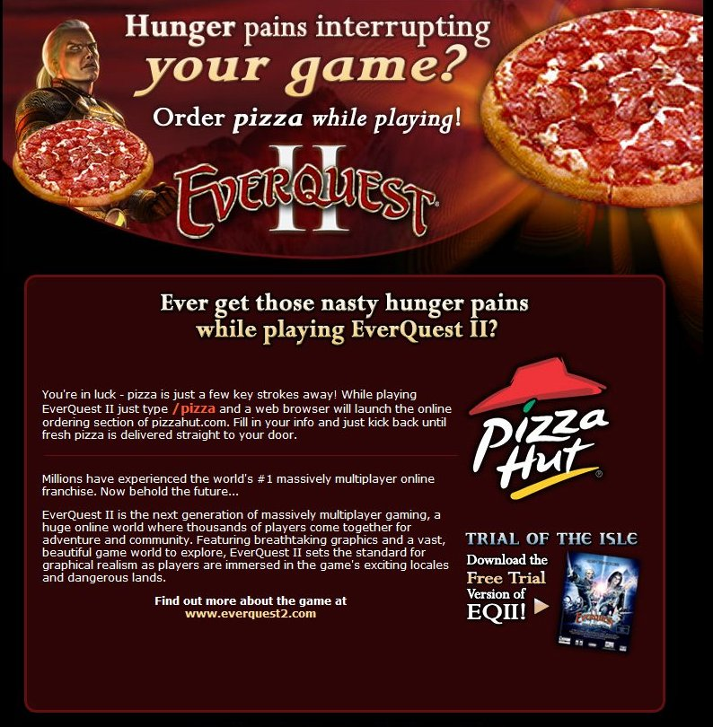

Slide 8
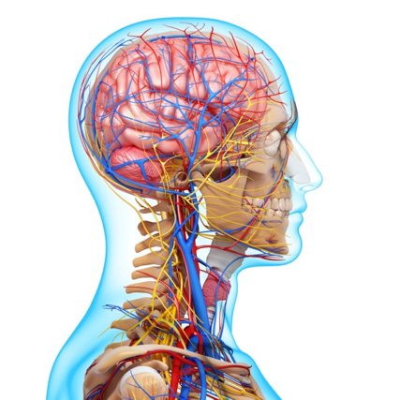
Voies physiologiques
Voies pharmacologiques

Slide 9
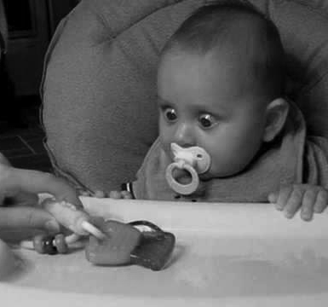
Salience
Propriété d’un stimulus
  inattendu
  et
  saisissant, excitant
  et
  engageant une transition attentionnelle-comportementale

Slide 10
Evénements salients
Nouveauté
Propriétés de récompense (primaires et conditionnées)
Propriétés aversives (primaires et conditionnées)
Caractéristiques physiques particulières
  Forte intensité
  Changement rapide (effet contraste)
Zink, 2006: Ljunberg, 1992

Slide 11


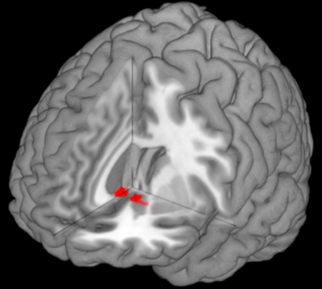
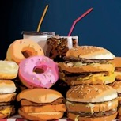

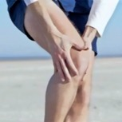

Stimuli salients

Slide 12

Stimuli salients
prédiction
association
stimulus
conditionné

Slide 13



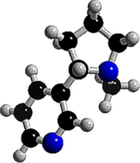





Le produit et ses vecteurs
Chicot du Canada
Tabac à priser
Narguilé
Tabac
Cigarette
Nicotine
Tabac à chiquer
Patch nicotine
Grande ciguë
Produit addictif
Vecteur
1er degré
Vecteur
2ème degré

Slide 14
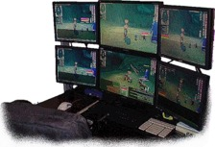


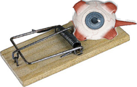


Le produit et ses vecteurs
Stimuli salients
Logiciel
Technologie de support
Produit addictif
Vecteur
1er degré
Vecteur
2ème degré

Slide 15
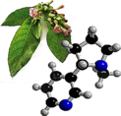
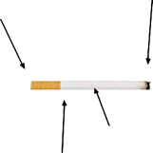
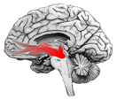
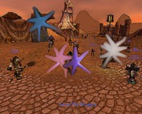

Effet addictif dépend de …
Pharmacodynamique
Pharmacocinétique
Pharmacocinétique
Nicotine
Capacité à activer VTA
Concentration de nicotine dans tabac
Technologie cigarette
Capacité à activer VTA
Arrangement logiciel
Technologie
informatique
IT
Salience
Cinétique
Cinétique

Slide 16
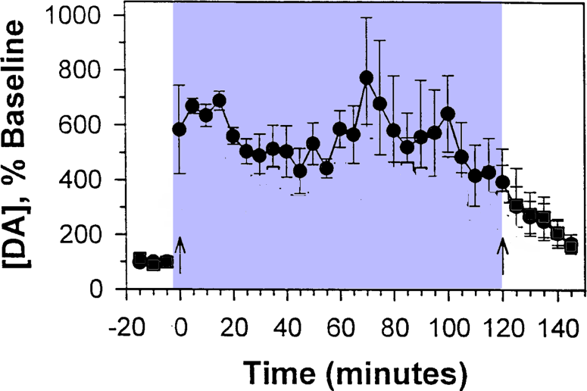
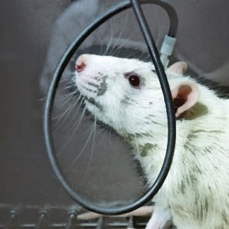
Libération dopamine N.accumbens
Cocaine
Hemby et al., 1997

Slide 17
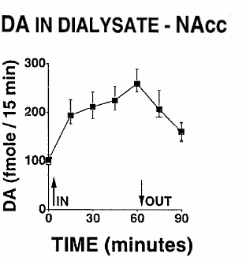
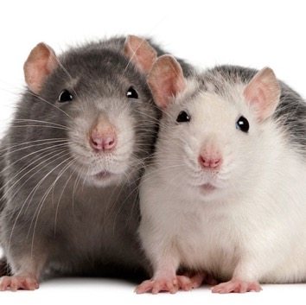
Libération dopamine N.accumbens
Stimuli sexuels
Becker et al., 2001

Slide 18
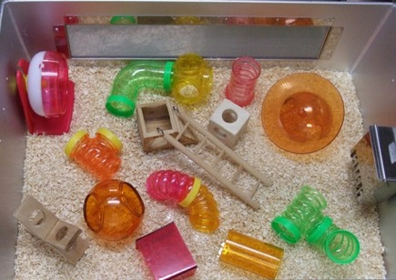
Libération dopamine N.accumbens
Nouveauté
Legault & Wise, 2001

Slide 19
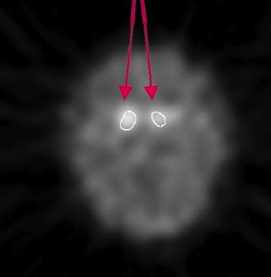
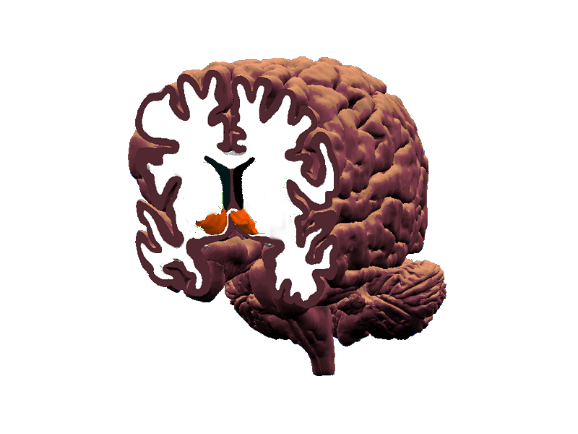
Activation noyau accumbens
Nicotine
Brody et al., 2004

Slide 20
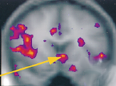
Activation noyau accumbens
Cocaine
Breiter et al., 1997

Slide 21
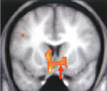
Activation noyau accumbens
Odeur alcool
Kareken et al., 2004

Slide 22
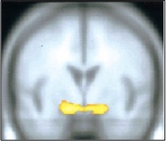
Activation noyau accumbens
Film érotique
Karama et al., 2002

Slide 23
Activation noyau accumbens
Images dégoutantes
Garrett & Maddock, 2006

Slide 24
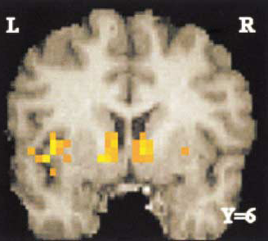
Activation noyau accumbens
Douleur
Jensen et al., 2003

Slide 25
Activation noyau accumbens
Interaction sociale
(partner humain vs
partner ordinateur)
Rilling et al., 2002

Slide 26
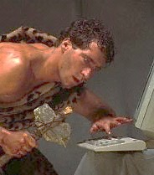

Conclusions
Le problème
Des fonctions neuronales
adaptées à un environnement
préhistorique
La solution
Activation des fonctions neuronales
qui permettent une adaptation
à l’environnement moderne

